Slide 1
VY_32_INOVACE_ČJM4_5260_ZEM
Výukový materiál v rámci projektu OPVK 1.5 Peníze středním školám
Číslo projektu: CZ.1.07/1.5.00/34.0883
Název projektu: Rozvoj vzdělanosti
Číslo šablony: III/2 Datum vytvoření: 11.03.2013 Autor: Mgr. Petra Zemánková Určeno pro předmět: Český jazyk a literatura Tematická oblast: Česká literatura po roce 1945
Obor vzdělání: Masér sportovní a rekondiční (69-41-L/02)
4. ročník Název výukového materiálu: Bohumil Hrabal - učební materiál s úkoly
Popis využití: prezentace s využitím dataprojektoru a notebooku
Čas: 40 minut

Slide 2
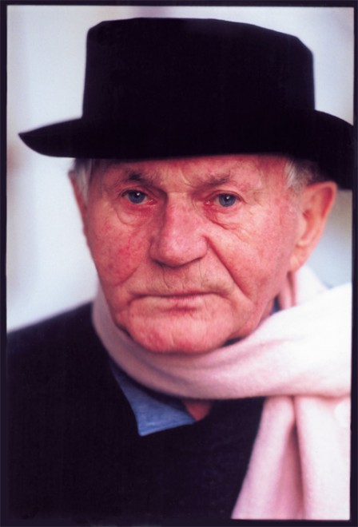
BOHUMIL HRABAL (1914-1997)
obr. 1
prozaik – píše povídky a novely
nejpřekládanější český spisovatel
20. století
jeho dílo bylo přeloženo do 28
světových jazyků
psát začal v 60. letech
v období normalizace bylo jeho
dílo vydáváno oficiální cestou,
v samizdatu i v exilu

Slide 3
BOHUMIL HRABAL (1914-1997)
narodil se jako nemanželské dítě (otec ani nebyl zapsán v křestním listu) pod jménem Bohumil František Kylián svobodné matce Marii (Maryšce) Kyliánové
do tří let jej vychovávali prarodiče
matka mezitím pracovala jako pomocná účetní v pivovaru v Polné, kde se seznámila s budoucím manželem, hlavním účetním pivovaru Františkem Hrabalem (předobrazem Francina z Postřižin)
Bohumil začal používat jeho příjmení

Slide 4
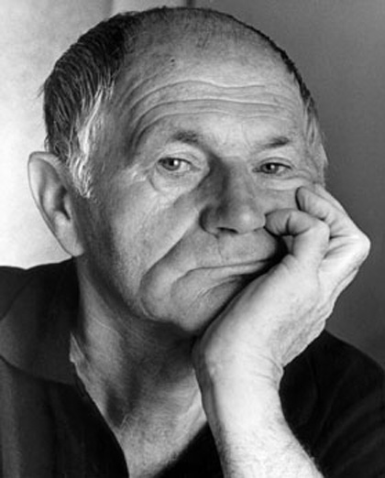
BOHUMIL HRABAL (1914-1997)
rodina se přestěhovala v Hrabalových pěti letech do Nymburka, kde se „otec“ stal správcem pivovaru (dnes se na jeho památku v Nymburku čepuje Postřižínské pivo)
blízko měl ke svému strýci, otcově
bratru Josefu Hrabalovi, který přijel
na 14 dní na návštěvu a zůstal
do své smrti
nebavilo ho učit se - na střední škole
dokonce dvakrát propadl
pak studoval Právnickou fakultu UK
obr. 2

Slide 5
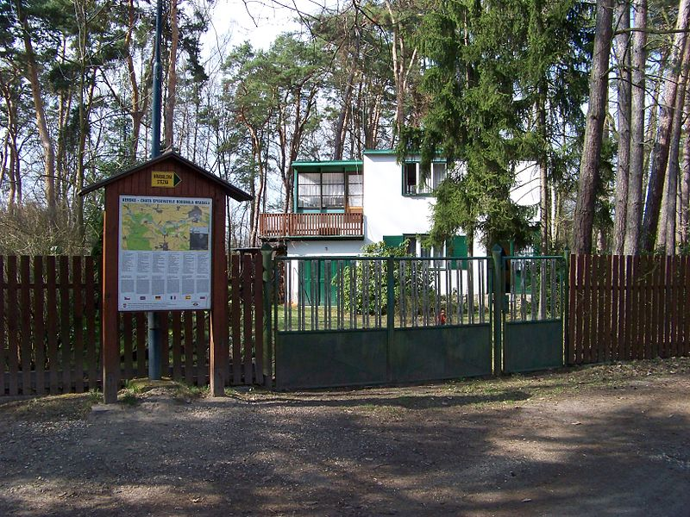
BOHUMIL HRABAL (1914-1997)
právníkem nikdy nebyl, zato vystřídal spoustu povolání – byl výpravčím, dělníkem v kladenských ocelárnách, baličem starého papíru
od roku 1963 se věnoval pouze literatuře
s manželkou koupili v Kersku chatu, na které pobývali až do konce života – Hrabal tam choval milované kočky
jeho texty jsou autobiografické
jazyk jeho děl je charakteristický tím,
co jej ovlivňovalo - po vzoru strýce
Pepina jsou jeho texty hovorové,
nespisovné, místy slangové, používá
dlouhá souvětí
díla se odehrávají v místech, kde žil – Nymburk,
Kersko, Libeň; oblíbená hospoda – U Zlatého tygra
obr. 3

Slide 6
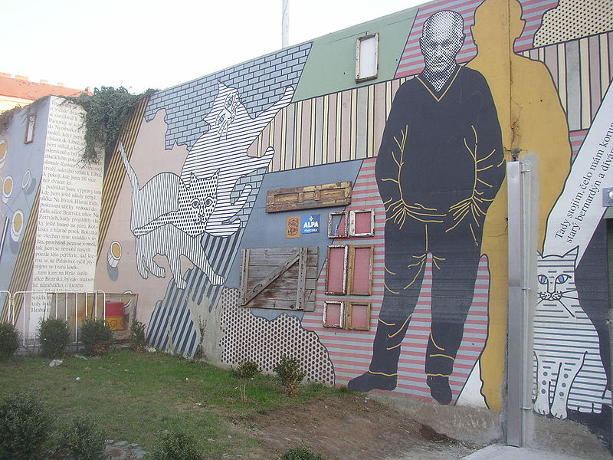
BOHUMIL HRABAL (1914-1997)
průřez některými texty:
1. POVÍDKY
Perlička na dně (1963) - název symbolický - Hrabal věřil, že v každém člověku se skrývá dobro
Pábitelé (1964) - zvláštní osobnosti, které se zdají být přisprostlé, ale jsou citliví a mají úžasný dar vyprávění – např. strýc Pepin
Automat Svět (1966) - podle
bufetu v Libni na Palmovce,
do něhož H. rád chodil a
v jehož blízkosti dnes stojí
tzv. Hrabalova zeď – bydlel
v ulici Na hrázi (doplňoval -
věčnosti)
obr. 4

Slide 7
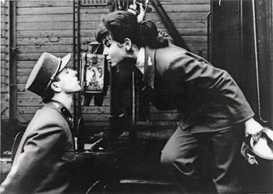
BOHUMIL HRABAL (1914-1997)
2. NOVELY
např. Ostře sledované vlaky (1965):
děj se odehrává v únorových dnech roku 1945 na malém nádraží Kostomlaty
hlavní postavou je elév Miloš Hrma - nezajímá ho válka, nechce být hrdinou
je zamilovaný do konduktérky
Máši – selže při první milostné
zkušenosti
pokusí se o sebevraždu,
je zachráněn
příběh začíná den
před jeho návratem do práce
obr. 5

Slide 8
BOHUMIL HRABAL (1914-1997)
při návratu se dozvídá, že výpravčí Hubička má problém – při noční službě orazítkoval telegrafistce Zdeničce celou zadnici razítky
za to jej čeká disciplinární řízení
také se dozví, že následujícího dne má stanicí projet ostře sledovaný transport, který poveze na frontu zbraně a střelivo – domluví se spolu, že jej vyhodí do vzduchu
balíček s výbušninou přiveze pracovnice odboje Viktoria Freie
s ní prožije první úspěšnou milostnou zkušenost

Slide 9
BOHUMIL HRABAL (1914-1997)
když vlak přijíždí, vyleze Miloš na semafor a hodí bombu doprostřed čtrnáctého vagónu – pak sleduje, co se bude dít
voják z posledního vagónu jej uvidí a vystřelí
vystřelí i Miloš a oba skončí zraněni v příkopu u trati
Němec trpí, tak ho Miloš střelí ještě jednou, aby ukončil jeho trápení
pak uslyší výbuch vlaku, bere Němce za ruku a také umírá
příběh byl zfilmován Jiřím Menzelem v roce 1966 s Václavem Neckářem v hlavní roli
v roce 1968 získává film Oscara za nejlepší cizojazyčný film

Slide 10
BOHUMIL HRABAL (1914-1997)
psáno v ich-formě
často používá nespisovné výrazy
pro dosažení autentičnosti také německé výrazy a věty
charakteristika hlavní postavy - Miloš Hrma - zaučuje se na výpravčího; je mladý, nezkušený, naivní, důvěřivý, citlivý
další postavy – přednosta stanice, jeho žena, výpravčí Hubička, Viktoria Freie
chronologický kompoziční postup - šest kapitol
sled jednotlivých událostí je přerušován krátkými retrospekcemi (návraty do minulosti) hlavního hrdiny

Slide 11
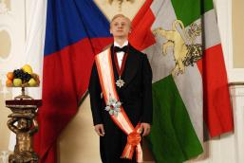
BOHUMIL HRABAL (1914-1997)
3. ROMÁN – Obsluhoval jsem anglického krále (1971):
nejdelší Hrabalův text
příběh má pět kapitol, začínajících větou
„Dávejte pozor, co vám teďka řeknu.“ – aby zvýraznil autentičnost mluveného textu
hlavní postavou je pikolík Jan Dítě,
který má komplex z malé výšky a touží
po majetku (jakýmkoliv způsobem)
sní o tom, že bude milionářem
sen se mu splní, ale o majetek přijde
a po zbytek života pracuje na samotě
jako lesní dělník a cestář v pohraničí
jednou týdně schází do hospody do údolí
a tam štamgastům v hospodě vypráví svůj životní příběh
obr. 6

Slide 12
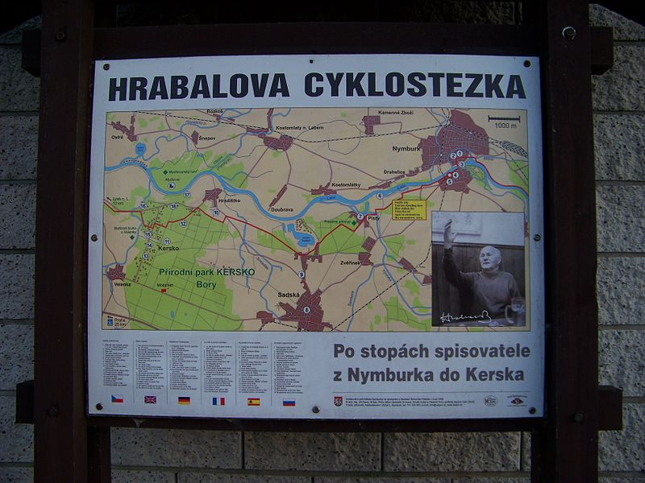
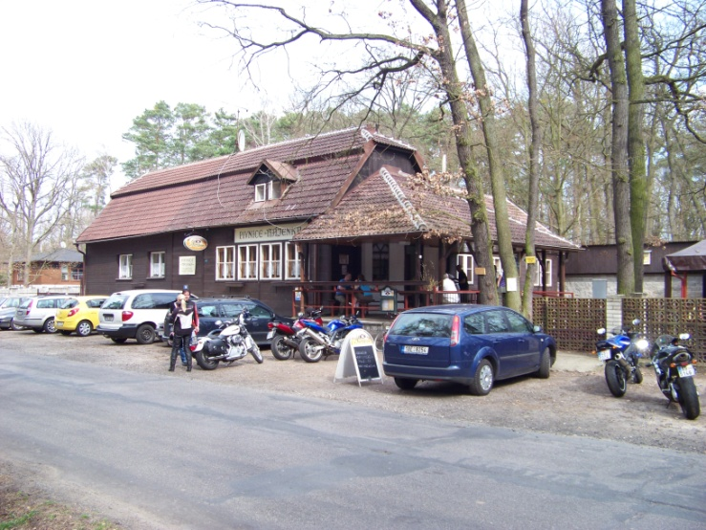
BOHUMIL HRABAL (1914-1997)
další známé texty – literární experiment, psaný dvěma větami – Taneční hodiny pro starší a pokročilé (1964)
Postřižiny (1976), Slavnosti sněženek (1978)
obr. 7, 8

Slide 13
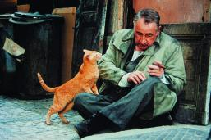
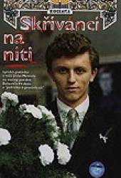
BOHUMIL HRABAL (1914-1997)
mnoho z textů bylo zfilmováno – nejčastěji Jiřím Menzelem
obr. 11
Příliš hlučná samota
obr. 9
obr. 12
obr. 10

Slide 14
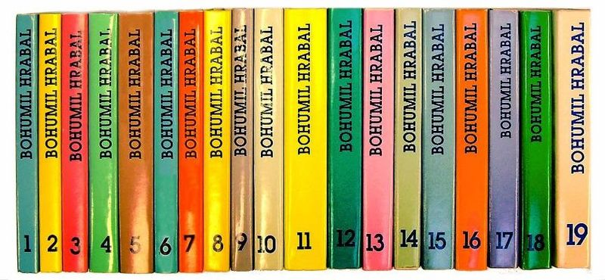
BOHUMIL HRABAL (1914-1997)
samizdatová edice Pražská imaginace vydala postupně všechna díla Bohumila Hrabala
obr. 13

Slide 15
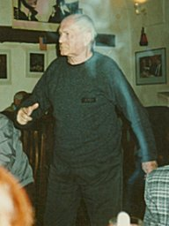
BOHUMIL HRABAL (1914-1997)
obr. 14
ÚKOL
ZODPOVĚZTE DOBŘE VŠECHNY
OTÁZKY NÁSLEDUJÍCÍHO KVÍZU
O BOHUMILU HRABALOVI:
http://aktualne.centrum.cz/blogy-a-nazory/komentare/grafika/2012/06/14/kvizomat-aktualnecz-testy-pro-renesancni-vzdelance/#4

Slide 16
Použitá literatura:
SLANAŘ, O. A KOL.: Obsahy a rozbory děl (k LITERATUŘE – přehledu SŠ učiva). Třebíč 2006.
PROKOP, V.: Přehled české literatury 20. století. Sokolov 2001.
NOVÁKOVÁ, D. A KOL.: Literární obsahy (nejen) pro maturanty. Regia Praha 1998.
SOCHROVÁ, M.: Čtenářský deník k Literatuře v kostce pro střední školy. Fragment Havlíčkův Brod 1998.
KLIMEŠ, L.: Slovník cizích slov. Praha 1995.
http://www.spisovatele.cz/bohumil-hrabal
http://cs.wikipedia.org/wiki/Bohumil_Hrabal
http://www.cesky-jazyk.cz/zivotopisy/bohumil-hrabal.html
http://cs.wikipedia.org/wiki/Ost%C5%99e_sledovan%C3%A9_vlaky
http://www.cesky-jazyk.cz/ctenarsky-denik/bohumil-hrabal/ostre-sledovane-vlaky-rozbor.html
http://blur.blog.cz/1211/bohumil-hrabal-ostre-sledovane-vlaky-rozbor

Slide 17
Obrázky [cit. 11.03.2013]
obr. 1 – http://www.krasnapani.cz/casopis-krasna/clanky-online/osobnosti-a-rozhovory/152
obr. 2 – http://santroch.blog.idnes.cz/c/244667/Vzpominacek-3-unora-Bohumil-Hrabal.html
obr. 3 – http://commons.wikimedia.org/wiki/File:Kersko,_alej_30,_Hrabalova_chata.jpg
obr. 4 – http://commons.wikimedia.org/wiki/File:Bohumil_Hrabal_Wall_Prague_Liben_CZ.JPG?uselang=cs
obr. 5 – http://www.televize.cz/clanky/zlata-era-ceskeho-filmu-15233
obr. 6 – http://filmcenter.cz/en/film/detail/821-i-served-the-king-of-england
obr. 7 – http://commons.wikimedia.org/wiki/File:Hrabalova_cyklostezka,_mapa.jpg?uselang=cs
obr. 8 – http://commons.wikimedia.org/wiki/File:Kersko,_alej_5,_restaurace_H%C3%A1jenka_(02).jpg
obr. 9 – http://www.filmopolis.cz/dvd/slavnosti-snezenek
obr. 10 – http://www.kinobox.cz/film/18965-skrivanci-na-niti

Slide 18
Obrázky [cit. 11.03.2013]
obr. 11 – http://filmcenter.cz/en/film/detail/531-too-noisy-solitude
obr. 12 – http://www.kinobox.cz/film/16681-postriziny/fotogalerie/plakaty/foto_6112
obr. 13 – http://commons.wikimedia.org/wiki/File:Bohumil_Hrabal,_Complete_works_edition_in_19_volumes.jpg?uselang=cs
obr. 14 - http://commons.wikimedia.org/wiki/File:Bohumil_Hrabal_by_Kubik_1994_01.jpg
Video:
http://www.ceskatelevize.cz/porady/10123383458-pribehy-slavnych/498223100031001-pozehnany-proklety-basnik-bohumil-hrabal/
http://aktualne.centrum.cz/blogy-a-nazory/komentare/grafika/2012/06/14/kvizomat-aktualnecz-testy-pro-renesancni-vzdelance/#4

